Slide 1
LAPORAN AUDIT SILANG
EKOSISTEM KONDUSIF SEKTOR AWAM
(EKSA)
JBPM NEGERI MELAKA
TAHUN 2021

Slide 2
JURUAUDIT
AUDIT SILANG KENDIRI
Nama : MOHD SOFIAN BIN HASSAN
Jawatan : PEGAWAI BOMBA KANAN II
Bahagian : OPERASI
Nama :IZUDDIN BIN MOHD SHAH
Jawatan : PEGAWAI BOMBA
Bahagian :OPERASI
Nama :
Jawatan :
Bahagian :

Slide 3
KELAYAKAN PENSIJILAN EKSA
90-100%
Baik (Layak dipersijilkan
selepas penambahbaikan)
80-89.9%
0-79.9%
Kurang Memuaskan
(Belum Layak dipersijilkan)

Slide 4
ZON MOHAGANI

Slide 5
MARKAH MENGIKUT KOMPONEN
KOMPONEN |  | MARKAH
A | KEPERLUAN UTAMA PELAKSANAAN | 89.09
B | RUANG TEMPAT KERJA/PEJABAT | 87.3
C | TEMPAT UMUM | 87.5
D | KESELAMATAN PERSEKITARAN | 84.2
E | KAWASAN PERSEKITARAN JABATAN | 86.6
F | TEMPAT-TEMPAT KHUSUS (SESUAI MENGIKUT KEPERLUAN AGENSI) | 87.5
JUMLAH (522.19 x 100% = 87.08%)

Slide 6
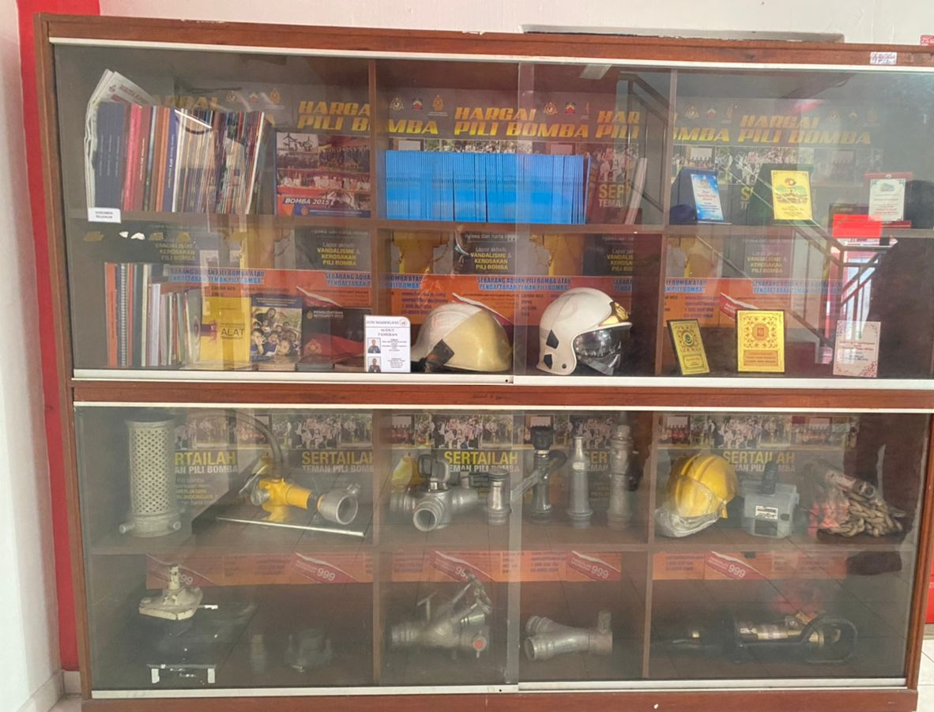
HASIL PENEMUAN
HASIL PENEMUAN AUDIT
(YANG BOLEH DICONTOHI / KOLEKSI PERALATAN OPERASI)

Slide 7
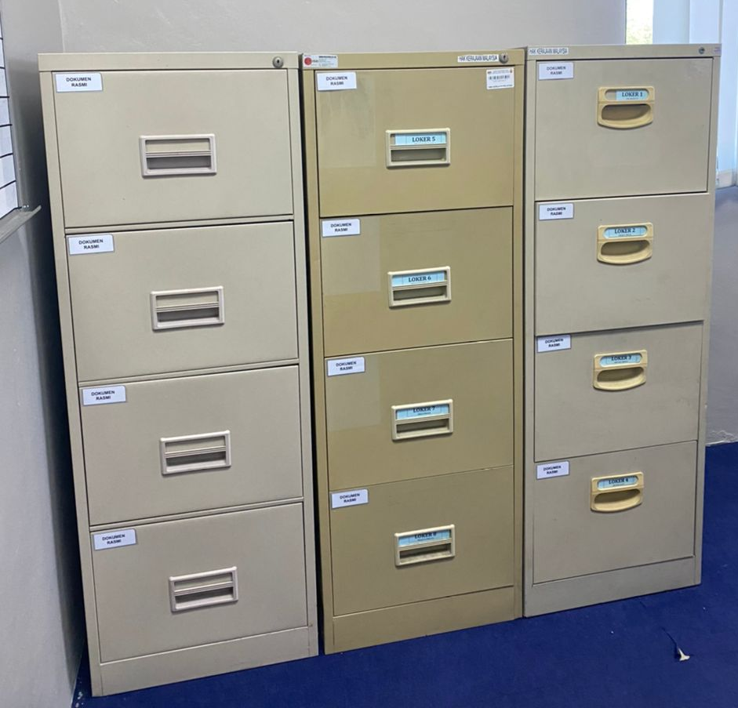
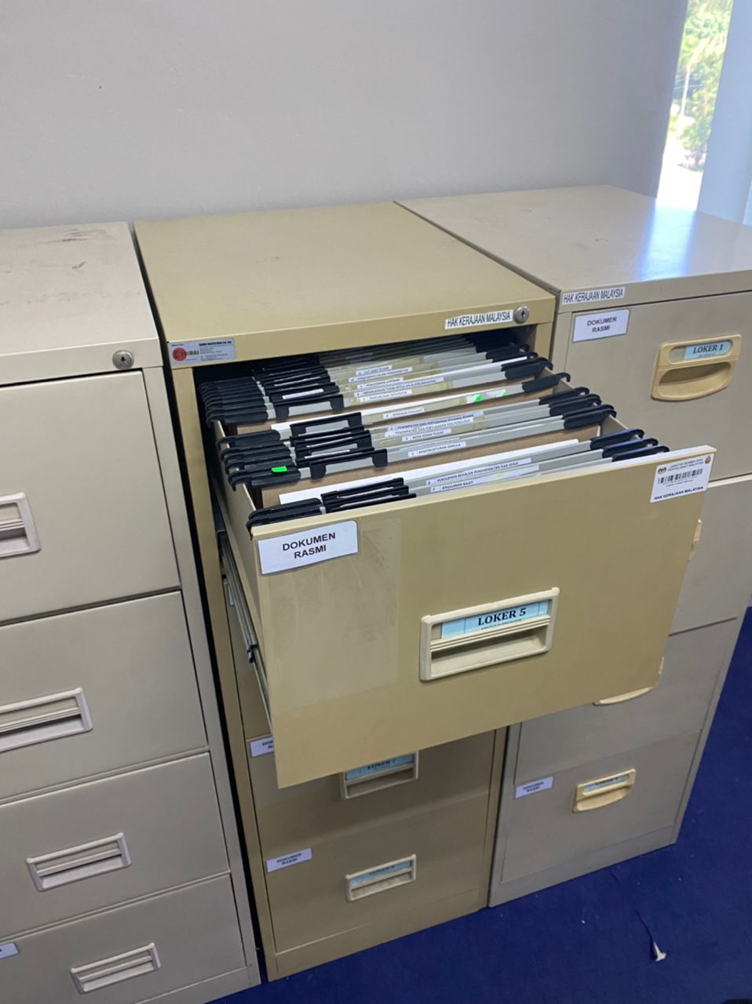
HASIL PENEMUAN
HASIL PENEMUAN AUDIT
(YANG BOLEH DICONTOHI / Rak Fail)

Slide 8
HASIL PENEMUAN
HASIL PENEMUAN AUDIT
BAGI TUJUAN PENAMBAHBAIKAN
LOKASI

Slide 9
PENEMUAN KESELURUHAN
Secara keseluruhannya pematuhan amalan EKSA di Zon Mahogan pada 28/11/2021 adalah berada dalam keadaan baik.

Slide 10
TERIMA KASIH

